Slide 1
1. Giáo viên
SGK, kế hoạch bài dạy, phiếu bài tập
2. Học sinh
SGK.
Thước thẳng có vạch chia đơn vị, ê ke, compa, máy chiếu.
Thước thẳng có vạch chia đơn vị, ê ke, compa, bảng nhóm, kéo
Sáu hình tam giác đều bằng nhau.

Slide 2











Slide 3


Hình thành kiến thức
Mở đầu
Luyện tập
Vận dụng – Tìm tòi
CÁC HOẠT ĐỘNG

Slide 4

HOẠT ĐỘNG
MỞ ĐẦU

Slide 5


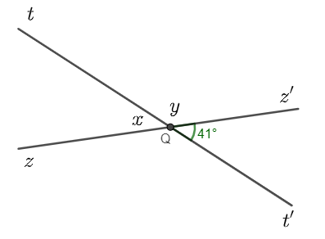
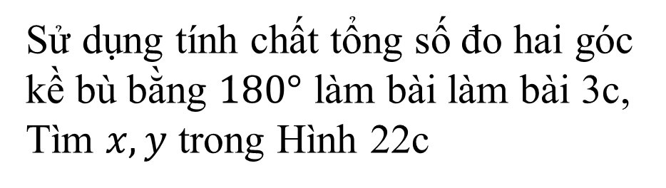
Sử dụng tính chất tổng số đo hai góc kề bù bằng $180°$ làm bài làm bài 3c, Tìm $x, y$ trong Hình 22c
Bài 3c SGK trang 95
Hình 22c

Slide 6
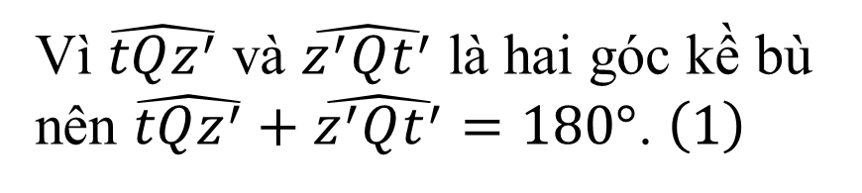
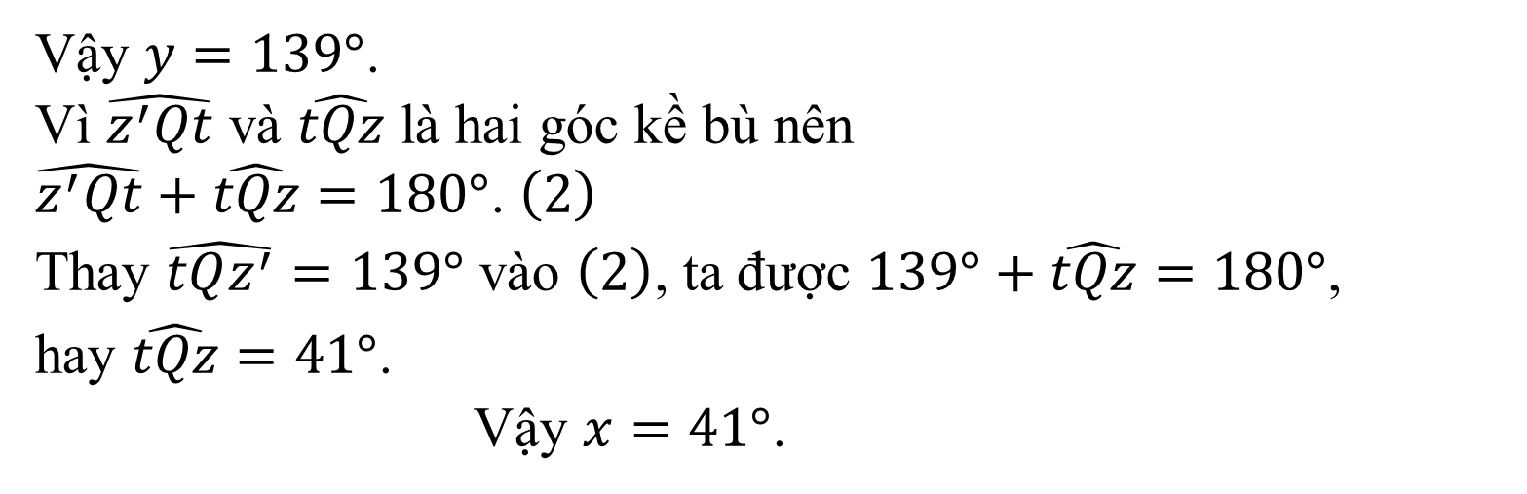
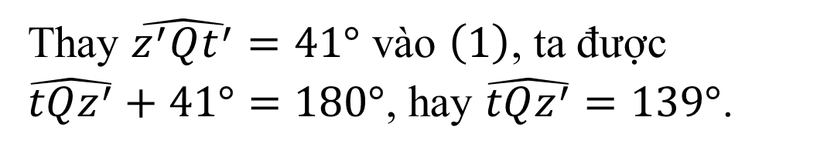
Bài 3c SGK trang 95
Vì $\hat{tQz^{′}}$ và $\hat{z^{′}Qt^{′}}$ là hai góc kề bù nên $\hat{tQz^{′}}+\hat{z^{′}Qt^{′}}=180°$. $\left(1\right)$
Thay $\hat{z^{′}Qt^{′}}=41°$ vào $\left(1\right)$, ta được
$\hat{tQz^{′}}+41°=180°$, hay $\hat{tQz^{′}}=139°$.
Vậy $y=139°$.
Vì $\hat{z^{′}Qt}$ và $\hat{tQz}$ là hai góc kề bù nên
$\hat{z^{′}Qt}+\hat{tQz}=180°$. $\left(2\right)$
Thay $\hat{tQz^{′}}=139°$ vào $\left(2\right)$, ta được $139°+\hat{tQz}=180°$,
hay $\hat{tQz}=41°$.
Vậy $x=41°$.

Slide 7

CHƯƠNG IV
GÓC. ĐƯỜNG THẲNG SONG SONG
Tiết 19,BÀI 1
GÓC Ở VỊ TRÍ ĐẶC BIỆT
(Tiết 2)

Slide 8

HOẠT ĐỘNG
Hình thành kiến thức

Slide 9

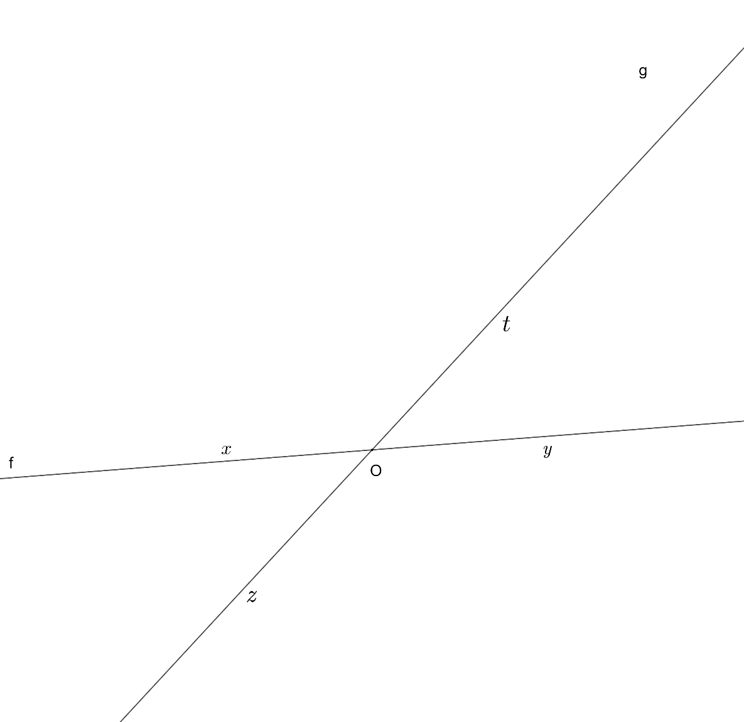
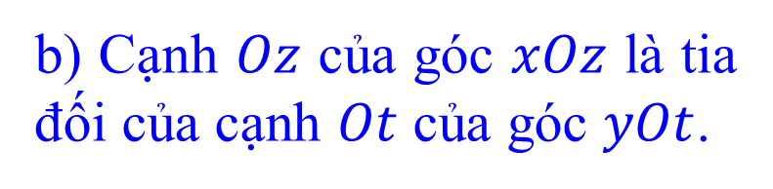
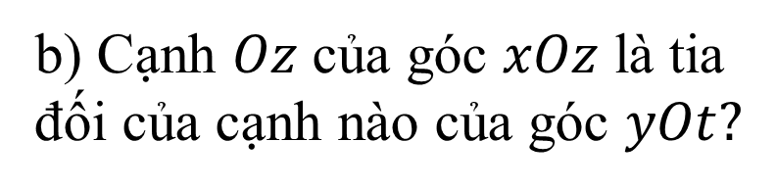
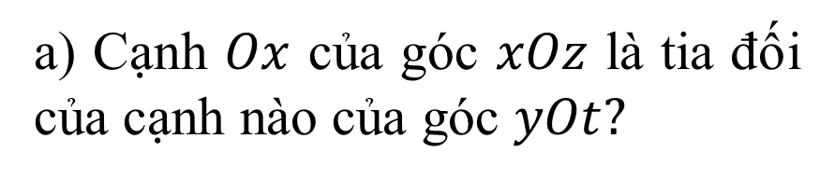
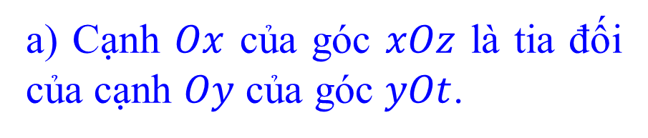
III. HAI GÓC ĐỐI ĐỈNH
1. Định nghĩa
HĐ5
a) Cạnh $Ox$ của góc $xOz$ là tia đối của cạnh $Oy$ của góc $yOt$.
a) Cạnh $Ox$ của góc $xOz$ là tia đối của cạnh nào của góc $yOt?$
b) Cạnh $Oz$ của góc $xOz$ là tia đối của cạnh $Ot$ của góc $yOt$.
b) Cạnh $Oz$ của góc $xOz$ là tia đối của cạnh nào của góc $yOt?$
Hình 13

Slide 10

Định nghĩa. Hai góc đối đỉnh là hai góc mà mỗi cạnh của góc này là tia đối của một cạnh góc kia.
Chẳng hạn, ở Hình 13, hai góc $xOz$ và $yOt$ là hai góc đối đỉnh, hai góc $yOz$ và $xOt$ cũng là hai góc đối đỉnh.
Hình 13

Slide 11
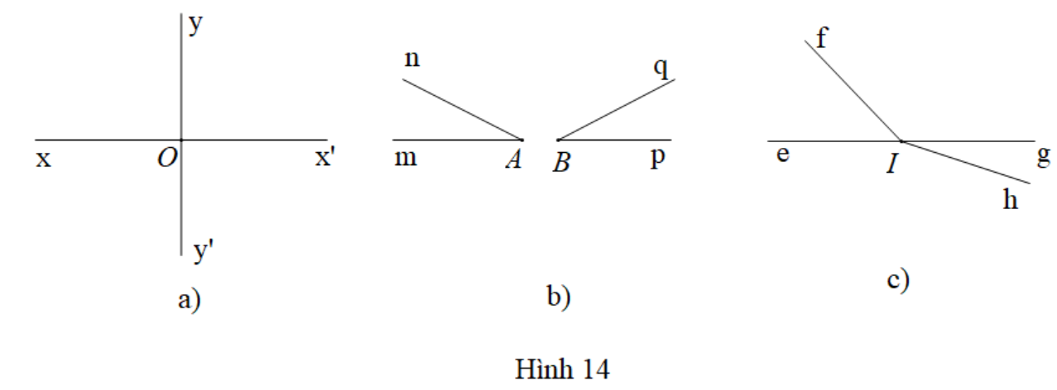
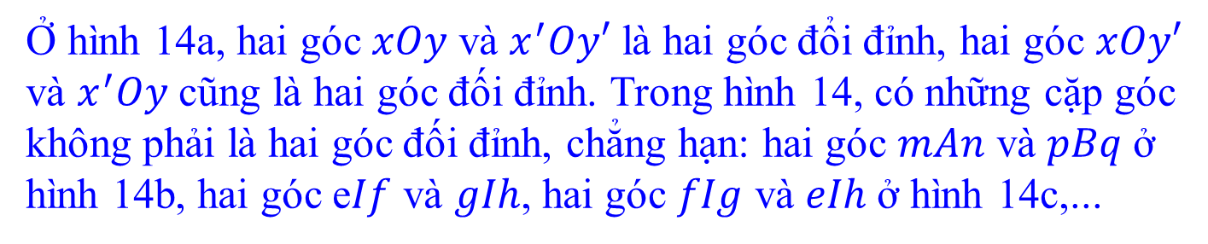
Ví dụ 4. Tìm hai góc đối đỉnh trong mỗi hình 14a, 14b, 14c
Ở hình 14a, hai góc $xOy$ và $x^{′}Oy′$ là hai góc đổi đỉnh, hai góc $xOy′$ và $x^{′}Oy$ cũng là hai góc đối đỉnh. Trong hình 14, có những cặp góc không phải là hai góc đối đỉnh, chẳng hạn: hai góc $mAn$ và $pBq$ ở hình 14b, hai góc e$If$ và $gIh$, hai góc $fIg$ và $eIh$ ở hình 14c,...

Slide 12

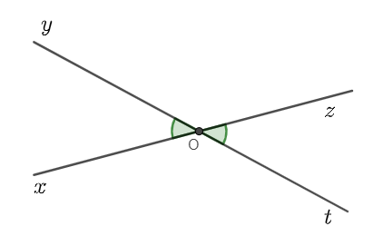


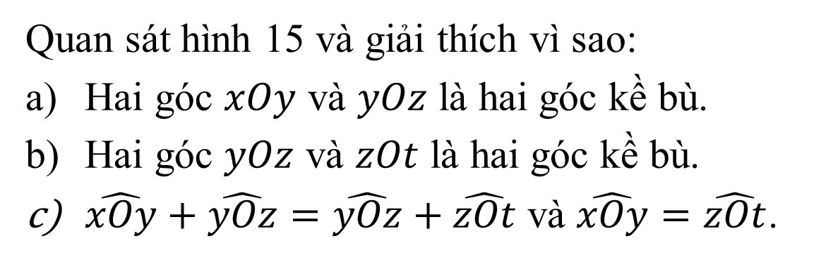
2. Tính chất
02:00
01:59
01:58
01:57
01:56
01:55
01:54
01:53
01:52
01:51
01:50
01:49
01:48
01:47
01:46
01:45
01:44
01:43
01:42
01:41
01:40
01:39
01:38
01:37
01:36
01:35
01:34
01:33
01:32
01:31
01:30
01:29
01:28
01:27
01:26
01:25
01:24
01:23
01:22
01:21
01:20
01:19
01:18
01:17
01:16
01:15
01:14
01:13
01:12
01:11
01:10
01:09
01:08
01:07
01:06
01:05
01:04
01:03
01:02
01:01
01:00
00:59
00:58
00:57
00:56
00:55
00:54
00:53
00:52
00:51
00:50
00:49
00:48
00:47
00:46
00:45
00:44
00:43
00:42
00:41
00:40
00:39
00:38
00:37
00:36
00:35
00:34
00:33
00:32
00:31
00:30
00:29
00:28
00:27
00:26
00:25
00:24
00:23
00:22
00:21
00:20
00:19
00:18
00:17
00:16
00:15
00:14
00:13
00:12
00:11
00:10
00:09
00:08
00:07
00:06
00:05
00:04
00:03
00:02
00:01
00:00
HĐ6 SGK trang 94
2 Phút
hình 15
Quan sát hình 15 và giải thích vì sao:
Hai góc $xOy$ và $yOz$ là hai góc kề bù.
Hai góc $yOz$ và $zOt$ là hai góc kề bù.
$\hat{xOy}+\hat{yOz}=\hat{yOz}+\hat{zOt}$ và $\hat{xOy}=\hat{zOt}$.
Notes:
Hoạt động cặp đôi 3 phút những em không có đồng hồ 3p, em mong GVPB cho em xin đồng hồ 3p để em chèn vào slide ạ

Slide 13
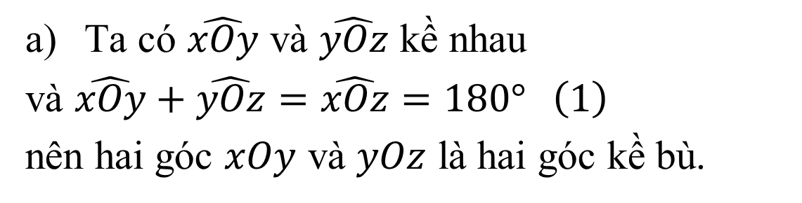
2. Tính chất
HĐ6 SGK trang 94
hình 15
Ta có $\hat{xOy}$ và $\hat{yOz}$ kề nhau
và $\hat{xOy}+\hat{yOz}=\hat{xOz}=180°$ $\left(1\right)$
nên hai góc $xOy$ và $yOz$ là hai góc kề bù.

Slide 14
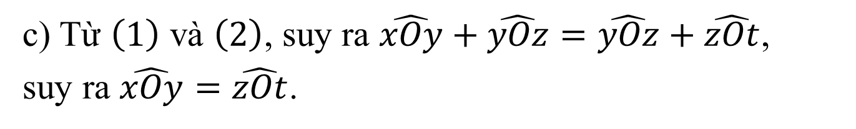
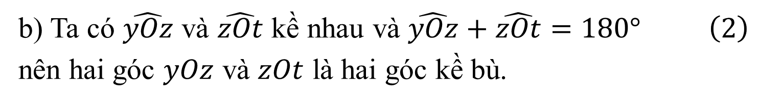
hình 15
b) Ta có $\hat{yOz}$ và $\hat{zOt}$ kề nhau và $\hat{yOz}+\hat{zOt}=180°$ $\left(2\right)$
nên hai góc $yOz$ và $zOt$ là hai góc kề bù.
c) Từ $\left(1\right)$ và $\left(2\right)$, suy ra $\hat{xOy}+\hat{yOz}=\hat{yOz}+\hat{zOt}$,
suy ra $\hat{xOy}=\hat{zOt}$.

Slide 15
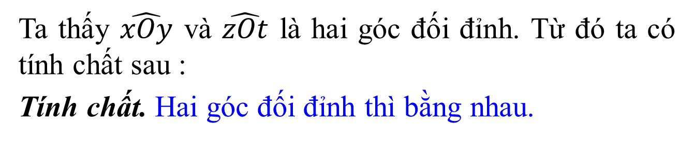
Ta thấy $\hat{xOy}$ và $\hat{zOt}$ là hai góc đối đỉnh. Từ đó ta có tính chất sau :
Tính chất. Hai góc đối đỉnh thì bằng nhau.

Slide 16
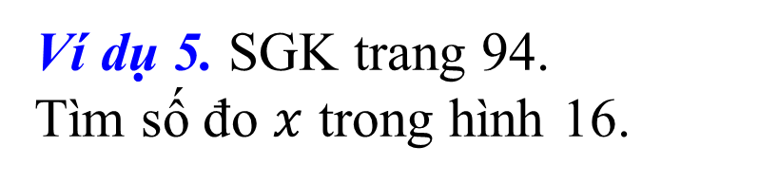
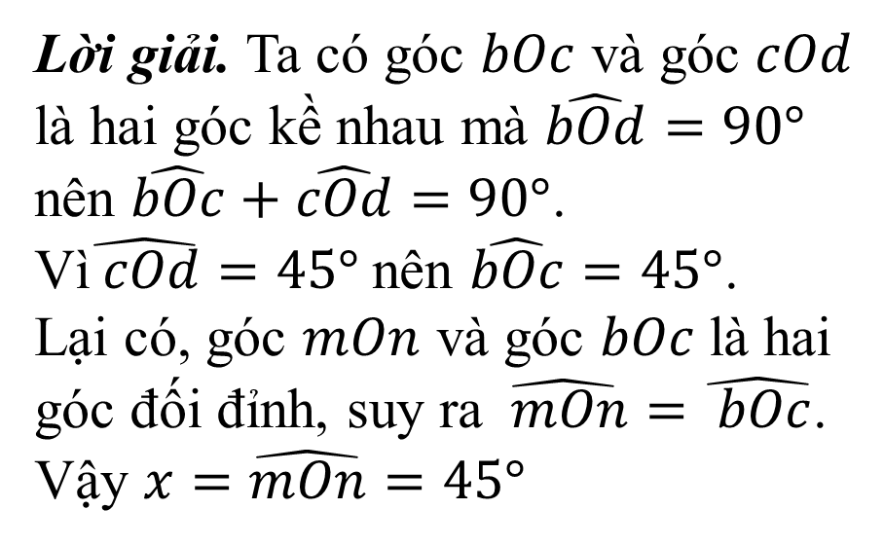
Ví dụ 5. SGK trang 94.
Tìm số đo $x$ trong hình 16.
Lời giải. Ta có góc $bOc$ và góc $cOd$ là hai góc kề nhau mà $\hat{bOd}=90°$
nên $\hat{bOc}+\hat{cOd}=90°$.
Vì$\hat{ cOd}=45°$nên $\hat{bOc}=45°$.
Lại có, góc $mOn$ và góc $bOc$là hai góc đối đỉnh, suy ra $\hat{ mOn}=\hat{ bOc}$. Vậy $x=\hat{mOn}=45°$

Slide 17

HOẠT ĐỘNG
Luyện tập

Slide 18
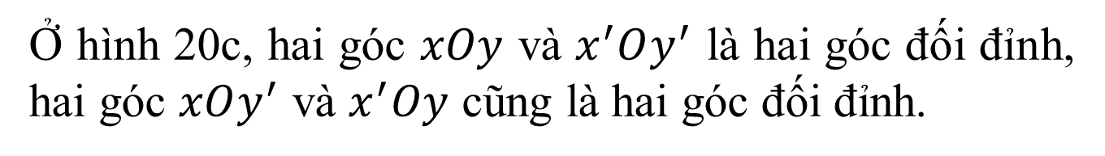
Bài 1 SGK trang 94, 95
c)
Ở hình 20c, hai góc $xOy$ và $x^{′}Oy^{′}$ là hai góc đối đỉnh, hai góc $xOy^{′}$ và $x^{′}Oy$ cũng là hai góc đối đỉnh.

Slide 19
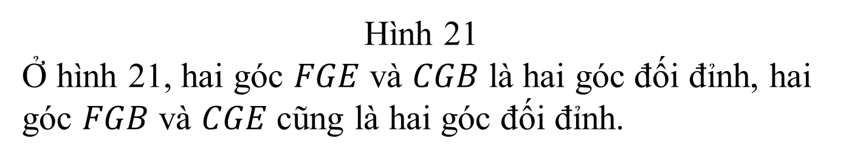
Bài 2 SGK trang 95
c)
Hình 21
Ở hình 21, hai góc $FGE$ và $CGB$ là hai góc đối đỉnh, hai góc $FGB$ và $CGE$ cũng là hai góc đối đỉnh.

Slide 20

HOẠT ĐỘNG
VẬN DỤNG

Slide 21
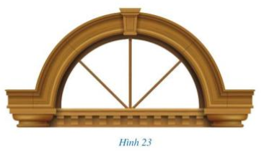
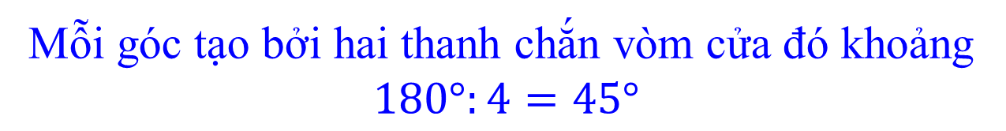
Bài 4 SGK trang 95
Hình 23 là một mẫu cửa có vòm tròn của một ngôi nhà. Nếu coi mỗi thanh chắn vòm cửa đó như một cạnh của góc thì các thanh chắn đó tạo ra các góc kề nhau. Theo em, mỗi góc tạo bởi hai thanh chắn vòm cửa đó khoảng bao nhiêu độ?
Mỗi góc tạo bởi hai thanh chắn vòm cửa đó khoảng
$180°:4=45°$

Slide 22


Hướng dẫn về nhà
- Xem lại, ghi nhớ các đặc điểm nhận biết hai góc ở vị trí đối đỉnh và tính chất của hai góc đối đỉnh;
Chuẩn bị bài mới: “Tia phân giác của một góc”.
- Bài tập: Làm bài tập trong phiếu bài tập.

Slide 23


Slide 24


